Slide 1
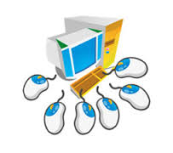
ІНТЕРАКТИВНИЙ СТИЛЬ НАВЧАННЯ Microsoft® Mouse Mischief™

Slide 2
Microsoft® Mouse Mischief™
Надбудова «ДЕКІЛЬКА МИШОК» призначена для створення і відтворення інтерактивних презентацій з підтримкою декількох мишок
Учні беруть участь в презентаціях одночасно, використовуючи власні мишки
se

Slide 3
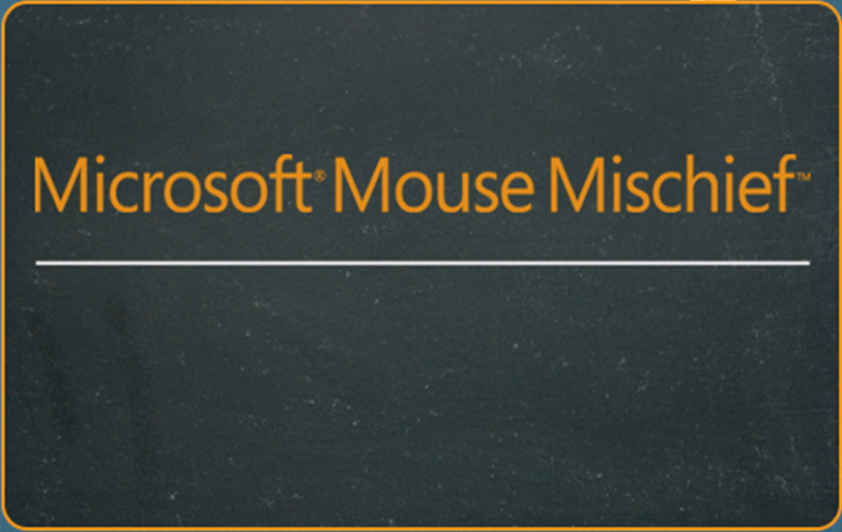
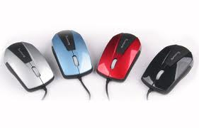

Slide 4
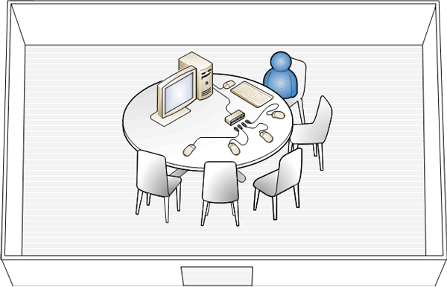
Чи вірно, що семантичне значення слова інтерактивний походить від англійського слова «interact», де «inter» – взаємний, «act» – діяти. Отже інтерактивний – це здатність взаємодіяти в режимі бесіди, діалогу з чимось (комп’ютером), або з кимось (людиною)?
Так
Ні

Slide 5
Правила організації інтерактивного навчання
(знайди помилку)
До роботи мають бути залучені всі учні
Активна участь у роботі має заохочуватися
Учні повинні самостійно розробляти і виконувати правила роботи в малих групах
Учнів повинно бути більше 30 осіб. Лише в цьому випадку можлива продуктивна праця
Учні повинні бути підготовлені до роботи в малих групах

Slide 6
Чого, на Вашу думку, не може бути інтерактивного?
Інтерактивний метод
Інтерактивна книжка
Інтерактивний стіл
Інтерактивний сайт
Інтерактивна карта
Інтерактивний музей

Slide 7
МОДЕЛІ НАВЧАННЯ (встановіть відповідність)
Пасивна
Активна
Інтерактивна
Учень і вчитель є рівноправними, рівнозначними суб'єктами навчання; учень розуміє що він робить, рефлексує з приводу того, що знає, вміє, здійснює
Учень виступає в ролі «об'єкта» навчання, повинен засвоїти і відтворити матеріал, переданий вчителем, текстом (джерелом знань)
Учень виступає в ролі «суб'єкта» навчання, виконує творчі, проблемні, частіше самостійні завдання, вступає в діалог з учителем

Slide 8
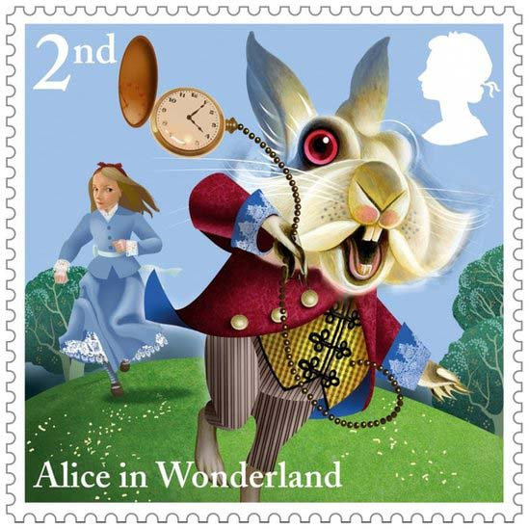
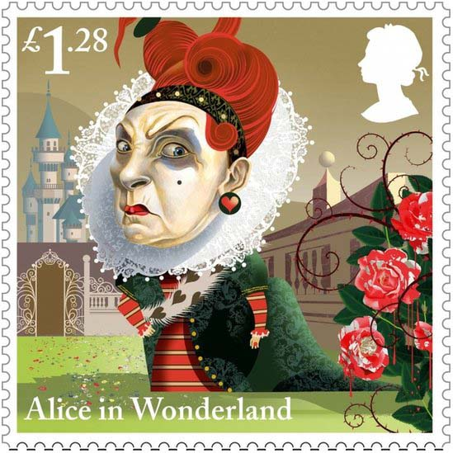
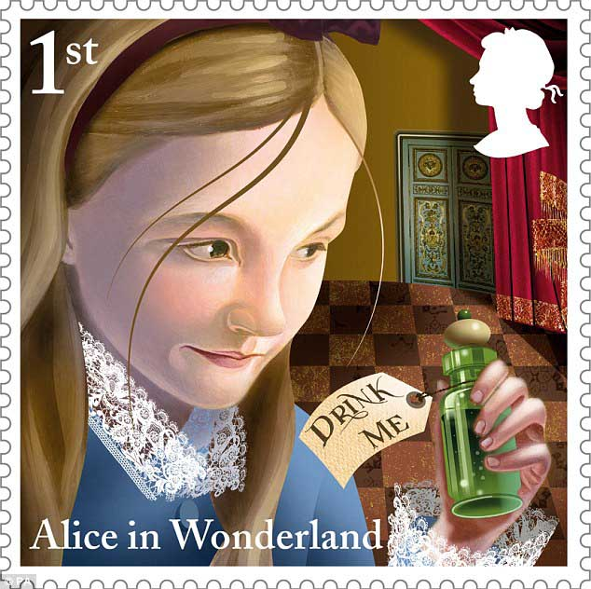
Сльозами бій не виграєш...

Slide 9
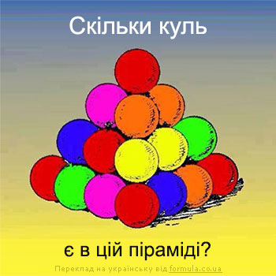
25
30
16
20

Slide 10
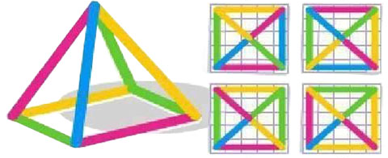
1
2
3
4

Slide 11
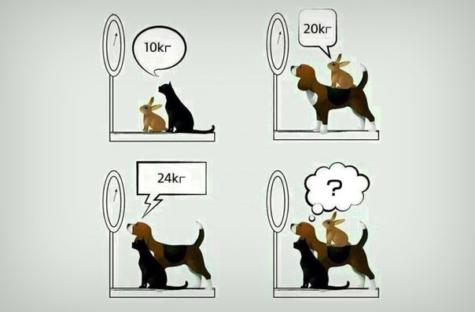
54
27

Slide 12
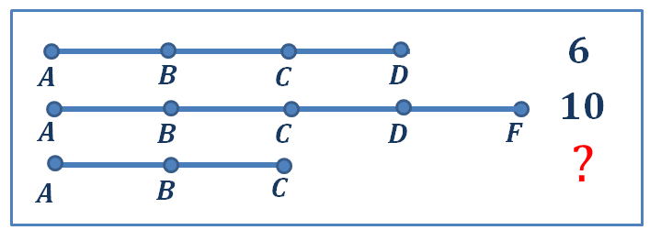
СКІЛЬКИ?
1
2
3
4
5
6
7
8

Slide 13
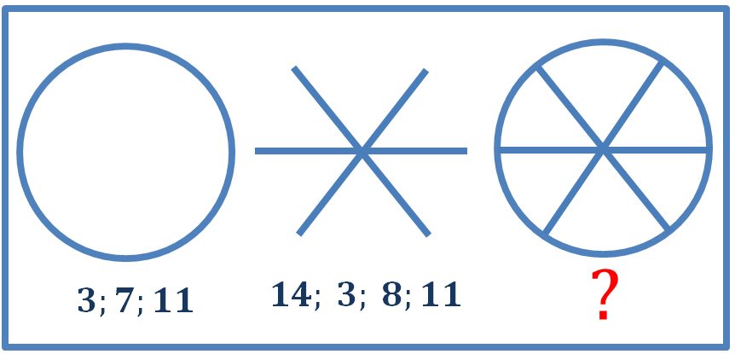
СУМА ЧИСЕЛ ?
14
29
35
43
57

Slide 14
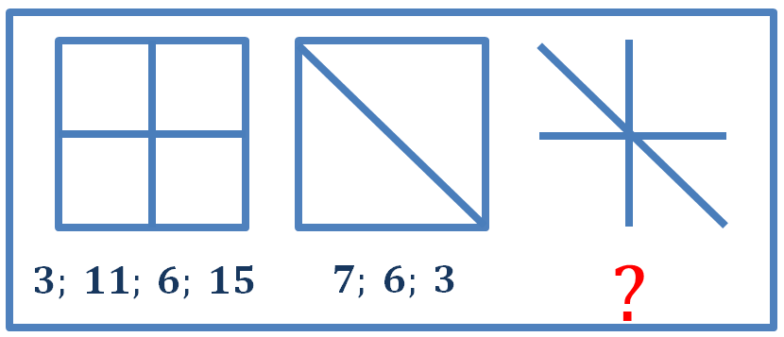
НАЙМЕНШЕ З ЧИСЕЛ ?
3
6
7
11
15

Slide 15
Де знаходиться місто Дніпро?

Slide 16
4
3
5
6
1
2

Slide 17
Розташуйте біологічні об'єкти за рівнем організації
живої матерії від найпростішого
3
1
5
6
4
2
3
1
5
4
6
2
3
1
5
4
6
2
3
5
1
4
6
2

Slide 18
Оціни урок, домалюй Смайлика відповідно до твого настрою

Slide 19
Будьте інтерактивними для своїх учнів!

